Slide 1
Mondattan 8.
A mondatrészek 2.:
A tárgy és a határozó. A jelzők. Az értelmező.

Slide 2
A tárgy
az igének vagy igéből képzett szónak a bővítménye
azt nevezi meg, amire a cselekvés irányul (könyvet olvas, rádiót hallgat), illetve ami a cselekvés eredményeképpen létrejön (házat épít, pogácsát süt). Vö. IRÁNYTÁRGY, EREDMÉNYTÁRGY
A cselekvés objektumát határozóval is kifejezhetjük: tárgyszerű határozók (vágyakozik, várakozik, vonatkozik valamire).
Tranzitivitás: az igének az a tulajdonsága, hogy a valóságot úgy ragadja meg, mint valamely cselekvésnek, történésnek, folyamatnak valamely objektumra, illetve határozói körülményre való irányulását.

Slide 3
A TÁRGY
Az egyes szakirodalmakban olyan megállapításokkal is találkozhatunk, hogy valójában a tárgy nem is külön mondatrész, hanem a határozók egyik fajtája.
Történetileg valóban a határozókból fejlődött ki, de ma már viszonyjelentése és alakja szerint is elkülönül a határozóktól.
A tárgy mindig kötött bővítmény, a tárgyas ige bővítménye.
Az alaptag jelentésétől függően lehet kötelező (készít valamit) vagy fakultatív (olvas valamit).

Slide 4
A TÁRGY
Szófaja:
alapvetően főnévi természetű szó:
Elsősorban főnév (levelet ír).
Főnévi névmás (téged keresnek).
Aktuálisan főnévi értékben szereplő más lexikális szófajjal rendelkező szó (jajt kiáltott).
Főnévi igenév: rendszerint a tud, akar, szeret, kíván, bír, mer, kezd és a velük rokon jelentésű igék mellett (indulni akar). Vö. lehet, kell, tilos, szabad stb., ami mellett VISZONT ALANY.
Az úgynevezett összetett tárgyban a főnév is, melléknév is, névmás is előfordulhat segédigenévvel társulva, morfológiai típusú szerkezetet alkotva (megpróbálok ügyes lenni, szeretnék tanár lenni, megpróbálok ilyen maradni).
Az összetett tárgy olyan igei alaptagok bővítményeként jelenik meg, mint amilyeneket a főnévi igenévi tárgy mellett felsoroltunk.

Slide 5
A tárgy
Alakja:
A főnévvel kifejezett tárgy: -t esetrag (mesét olvas).
Állhat ragtalanul is:
főnévi igenévi tárgy (szeretek olvasni);
főnevek bizonyos morfológiai helyzetben, például E/1. és E/2. személyű birtokos személyjellel ellátva (keresem magam);
illetve bizonyos névmások (jól érzed magad; mind megette; kérlek téged).

Slide 6
A TÁRGY
Szerkezeti felépítése:
egyszerű (könyvet olvas)
összetett (szeretnék első lenni). Az összetett tárgy az összetett állítmánnyal van rokonságban (első vagyok – első lenni).
halmozott tárgy: több egymással mellérendelt viszonyban lévő tárgy (könyvet és újságot olvas).
a főnévi igenévvel megalkotott tárgynak saját tárgya is lehet, ekkor beszélünk többszörös tárgyról (szeretnék malacsültet enni).

Slide 7
A tárgy
Fajtái: a logikai határozottság szempontjából a tárgy lehet határozott és határozatlan.
Határozott, ha jelentéstartalma a kommunikáció résztvevői számára egyértelműen világos denotátumra vonatkozik, vagyis ha a beszélő és a hallgató a jeltárgyra gondol.
Az első és a második személyű tárgy mindig egyértelmű a beszédhelyzetben, ezek tehát mindig határozottak. (DE: Lát engem/téged)
!!! A 3. személyű tárgy azonban lehet határozott és határozatlan is.
Határozott a 3. személyű tárgy akkor, ha határozott főnévvel van kifejezve, azaz a tárgy:
tulajdonnév: Látom Pétert.
határozott névelős főnév: Nézd meg a házat!
birtokos személyjeles vagy birtokjeles főnév, különösen, ha határozott névelője van: Meghívtam a barátomat.
Vagy ha a tárgynak kijelölő jelzője van: Ezt a házat veszem meg.

Slide 8
A tárgy
Határozott tárgy (folyt.):
A főnévi névmások is általában határozott tárgyat jelentenek: így például a 3. személyű személyes névmás, a főnévi mutató névmás, a visszaható névmás, a kölcsönös névmás, az –ik végű névmások, illetve a mind és a valamennyi általános névmás (látom őt, sajnálja magát, verik egymást, enyémet nem adom).
A tárgy olyan főnévi igenév, amelynek saját határozott tárgya van (El akarom adni a házat.).
A tárgy mellékmondattal van kifejezve, és a főmondatban kitett vagy kitehető utalószava főnévi mutató névmás (Azt szeretném, ha eljönnél.).

Slide 9
A tárgy
Határozatlan a 3. személyű tárgy akkor, ha:
Névelőtlen vagy határozatlan névelős köznév (Látott már sündisznót.).
Kérdő, vonatkozó, határozatlan vagy általános névmás (Látok valakit.).
A tárgynak a jelzője kérdő, vonatkozó, határozatlan, általános névmás, melléknévi mutató névmás (Milyen könyvet olvasol?).
A tárgy olyan főnévi igenév, amelynek nincs 3. személyű határozott tárgya (Engem nem tudsz becsapni.).
A tárgy olyan mellékmondattal van kifejezve, amelynek utalószava melléknévi névmás (Vegyél olyat, amilyet gondolsz!)

Slide 10
A tárgy
Mivel egyeztetünk?
Több, különböző határozottságú, illetve személyű tárgy mellett az igei alaptag egyeztetése a tárgyak határozottságát, illetőleg személyét tekintve nem egyértelmű. Erre nézve általános szabálynak tekinthetők a következők:
POZÍCIÓ: A 3. személyű s a határozottság-határozatlanság szempontjából eltérő típusú tárgyak esetén az ige ragozása rendszerint a közelebb állóhoz igazodik (Gergőt és egy lányt is meghívok).
ALACSONYABB SZÁMÚ SZEMÉLY: Nyelvtani személy tekintetében különböző tárgyak mellett az ige ragozása rendszerint az alacsonyabb sorszámú nyelvtani személyhez igazodik (Pistát és téged is jól ismerlek.).

Slide 11
A tárgy
A tárgy és az alaptag jelentésviszonya alapján:
Az iránytárgy olyan személyt vagy dolgot nevez meg, amely az alaptagban kifejezett cselekvés előtt is létezett, és amelyre a cselekvés irányul (könyvet olvas).
Az eredménytárgy azt a dolgot nevezi meg, amely a cselekvés eredményeképpen létrejön (pogácsát süt).
megkülönböztetésük kizárólag az ige jelentése szerint végezhető el,
semmilyen grammatikai fogódzó nincs:
ugyanaz a tárgyragos szó különböző igék mellett lehet iránytárgy és eredménytárgy is: Kisöpröm a házat.
Megépítem a házat.

Slide 12
A tárgy
A ***kettős tárgy
A korábbi nyelvtanok (MGr előttiek) számolnak a létezésével, A MGR NEM FOGADJA EL!!!
lát, hall, érez, hagy, enged igék mellett előforduló tárgyragos főnév és főnévi igenév kapcsolatát (Borulni látom az eget.)

Slide 13
Határozói értékű tárgy
olyan tárgyragos névszó, amely funkcióját tekintve a határozókhoz húz (vár egy órát).
Alaptípusai: melyik határozófajtákra emlékeztet, melyikké alakítható át:
A helyhatározói értékű tárgy
A hol? kérdésre felelő helyhatározó funkciójában szerepel.
A járja a várost típushoz csak néhány ige (jár, fut, ül, lakik) frazeológiai kapcsolatai tartoznak.
Ezek az alapjelentésükben tárgyatlan igék helyhatározó helyett is tárggyal állhatnak némely sajátos jelentésükben, s akkor az ige mellettük határozott ragozásba kerül.
A helyhatározói értékű tárgy határozott tárgyként jelenik meg, s az ige határozottságbeli egyeztetését irányítja.
Az ige kötött bővítményeként jelenik meg.
Kérdezni lehet rá tárgyragos kérdő névmással (mit jár?), de kérdő határozószóval is (hol jár?).

Slide 14
A tárgy
Az időhatározói értékű tárgy
A meddig? kérdésre felelő határozóval tart rokonságot.
A két órát aludt típus az esetek túlnyomó többségében időhatározóvá alakítható át (két órán át aludt).
Alapja lehet akár tárgyas ige is, de ez az időhatározói értékű tárgy az igének nem a kötött bővítménye, a tárgyi vonzat megjelenhet mellette (öt percet várta a barátját).
Tárgyatlan ige mellett is állhat (Késik 10 percet.).
Ez a típus nagyon közel áll a határozó kategóriájához, nem lehet határozott névelője, nem kaphat birtokos személyjelet, és nem irányítja az ige határozottságbeli egyeztetését.
A mellette álló ige mindig általános ragozású, tárgyesetű bővítménye rendszerint mértéket vagy időtartamot jelent.
Rákérdezni a mennyit? meddig? mennyi ideig vér szerkezetekkel kérdezhetünk.

Slide 15
A tárgy
A számhatározói értékű tárgy
A hányszor? kérdésre felelő számhatározóval rokon.
A hármat csönget típus.
Tárgyatlan ige bővítménye általában (többet nem megyek; kettőt telefonál).
Előfordulhat tárgyas ige mellett szabad bővítményként is (eleget vártalak, többet nem kérlek meg).
Kérdése a mennyit? hányszor kérdőszóval alkotható meg.

Slide 16
A tárgy
A módhatározói értékű tárgy
A hogyan? kérdésre felelő módhatározóhoz hasonlít.
A jót aludt, jóízűt nevet típus.
A módhatározós szerkezettel szemben a cselekvés befejezettségét érzékelteti (jóízűt nevet – jóízűen nevet).
Határozatlan névelővel vagy névelő nélkül egyszeri alkalomra, többes számú alakjával pedig a cselekvés ismétlésére utal (mulattunk egy jót).
Tárgyatlan jelentésű alaptag mellett szokott előfordulni (mélyet sóhajt).
Ritkán határozott is lehet ez a tárgy (ő kiáltotta a legnagyobbat), ami a valódi tárgyhoz közelíti.
Rákérdezni a hogyan? mekkorát? kérdőszóval kérdezhetünk.

Slide 17
A tárgy
A fokhatározói értékű tárgy
Jelentése egybeesik a mennyire? milyen mértékben? kérdésre felelő fokhatározóéval.
Az egy kicsit fél, egy kicsit ügyetlen típus.
A határozókkal való rokonságát mi sem mutatja jobban, mint az, hogy nemcsak tárgyatlan igei, de névszói, melléknévi alaptag mellett is előfordulhat.
Ebben a –t ragos alakban már szinte csak a rag az, ami emlékeztet a tárgyra, nevezhetjük akár tárgyragos határozónak is (egy kicsit beteg; egy kicsit öreg).
Kérdése a mennyire? kérdőszó felhasználásával szerkeszthető meg.

Slide 18
A tárgy
Okhatározói értékű tárgy
Annak nevezik a mit félsz? mit sírsz?, stb. szerkezetek mit? kérdőszavát.
Ez a tárgy is rendkívül korlátozott használatú, csak az említett kérdő névmás fordul elő ebben a szerepben.
Határozói értékét különösen kidomborítja, hogy alaptagjához valódi tárgy is kapcsolódhat.
Az okhatározói értékű tárgy mit? kérdőszava miért jelentésű, és tekinthető kérdő határozószónak.

Slide 19
A TÁRGY
A határozói értékű tárgy funkciója általában kettős: tárgyi és határozói egyben.
A határozói értékű tárgy a tárgy és a határozó közötti átmeneti sávban található.
Vannak olyan módszerek, amelyek segítségével el lehet dönteni, hogy a tárgyhoz vagy a határozóhoz állnak közelebb.
A határozói tárgy alkalmas-e arra, hogy irányítsa az alaptagjául szolgáló ige határozottságbeli egyeztetését? Ha igen, akkor inkább tárgyról van szó.
Megjelenhet-e tárgy névszói alaptag mellett? Ha igen, akkor inkább határozóról van szó.
A határozói értékű tárgyra feltehető kérdések tárgyi vagy határozói természetűek?
Kitehető-e határozói értékű tárgy mellé más típusú, valódi tárgy az adott szerkezetben? Ha igen, akkor inkább határozói természetű bővítmény.

Slide 20
Tárgy és határozó
Összefüggésük:
A tárgy és bizonyos kötött határozók között hasonlóság van: mindkettő a cselekvésnek, történésnek stb. valamely objektumra való irányultságát fejezi ki.
egyazon ige mellett váltakozhatnak.
Az iránytárgy lativusi irányú határozóval háromelemű szerkezetben. De ez a váltakozás együtt jár az iránytárgy-eszközhatározó váltakozással is: Zsírt (iránytárgy) ken a kenyérre (lativusi irányú határozó) – Zsírral (eszközhatározó) keni a kenyeret (iránytárgy).
Ugyancsak háromelemű szerkezetben az eredménytárgy eredményhatározóval, illetve az eredethatározó iránytárggyal váltakozhat:: Zsírt (eredménytárgy) olvaszt a szalonnából (eredethatározó). – Zsírrá (eredményhatározó) olvasztja a szalonnát (iránytárgy).
A tárgy és a határozó összefügghet egymással a határozói értékű tárgy esetében is. Ezek egy részénél a határozói értékű tárgy és a neki megfelelő határozó váltakozhat is egymással egyazon igei alaptag mellett:
Nyolcvan évet élt. – Nyolcvan évig élt.
Nagyot nevet. – Nagyon nevet.
Mit bámulsz? – Miért bámulsz?

Slide 21
A határozó
1. egyik típusában valamely cselekvés-, történés-, létezés- vagy állapotfogalmat kifejező mondatrész bővítménye, s ezzel alkot alárendelő szószerkezetet.
Megnevezi a cselekvésnek, történésnek, létezésnek a helyét, időféle, módféle körülményeit; illetve a cselekvés alanyában, tárgyában kifejezett fogalom állapotféle körülményeit.
Alaptagja ebben a típusban az igei állítmány, ezenkívül lehet bármilyen mondatrész is, főleg, ha igenévvel van kifejezve: alany (Érdemes iskolába járni.), tárgy (Szeretek iskolába járni.), egy másik határozó (Iskolába járva könnyebb tanulni, mint magán úton.).
2. A határozók egy másik típusába valamely dologfogalmat, tulajdonságot, mennyiséget vagy körülményt kifejező mondatrész bővítménye, s ezzel alakot alárendelő szószerkezetet.
Ilyenkor megnevezi az alaptagban kifejezett fogalom mértékét, fokát vagy másféle körülményeit.
Ebben a típusban az alaptag szófajilag melléknév, főnév, névmás vagy határozószó.

Slide 22
A határozó
Szófaja és alakja
ragos vagy névutós főnév vagy főnévi névmás. Bizonyos névutók előtt a névszó ragot vesz fel (Szőlőhegyen keresztül.).
??? A ragtalan névszó előfordulása határozói szerepben vitatható, néhány szóba jöhető eset van (A harmadik nap a nád megzörrent megette.).
A határozóragos melléknév (számnév) és melléknévi névmás (számnévi névmás) is gyakran szerepel határozóként (Gyorsan fut.).
főnévi igenév: Jelentését tekintve lehet aszemantikus határozó (meg nem határozható jelentésű) és cél, ok, állapothatározó (Készül elindulni.).
A ragos melléknévi igenév ritkán lehet határozó (Szemet kápráztatóan süt a nap.)

Slide 23
A határozó
Szófaja, alakja folyt.
A határozói igenév csak határozó szerepét töltheti be a mondatban, elsősorban idő-, ok-, állapot- vagy módhatározó lehet (Befejezvén a takarítást, főzni kezdett.).
A határozószók és határozói névmások szintén csak határozók lehetnek a mondatban (Bent ül, itt olvas.). Olykor a határozószók is kaphatnak ragot (Bentről jövök.).
Más szófajta, alkalmilag főnévvé válva lehet határozó: kötőszó (Nagyot sóhajtott erre a dere.), indulatszó (Csupa jajból állt a beszéde.), ige (A nincsből is kapnak.), sőt egész mondat is (S az ő bús Ádám, hol vagy?-ára felelnek hangos szívverések.).

Slide 24
A határozó
Különleges szerkezettípusai
kettős határozó:
két határozó együttesen, egyetlen mondatrészfunkcióban bővíti az alaptagot.
eredetileg vagy egy szerkezetbokor tagjai voltak, vagy maguk is alárendelő szerkezetet alkottak egymással.
rendszerint a cselekvésnek kiinduló- és végpontjára utalnak (Szájról szájra száll.).
összekapcsolt határozó: Hátizsákkal a hátán indult el.
Összetett határozó:
ragtalan névszó/névmás és főnévi/határozói segédigenév tölti be a határozó szerepét, azt összetett határozónak nevezzük (Igyekszem ügyes lenni. – aszemantikus vonzat; Orvos lévén nem mondhattam mást. - okhatározó).
Az összetett állítmánnyal van rokonságban, azzá átalakítható (ügyes lenni → ügyes vagyok; orvos lévén → orvos vagyok).

Slide 25
A határozóK rendszere
komplex határozók: egyidejűleg többféle határozói jelentése van
hely-, idő- és állapothatározó (útközben azon gondolkoztam),
Idő- és állapothatározó (szántván a paraszt),
Idő- és külső állapothatározó (napvilágnál szedte le a gyümölcsöt),
Idő-, ok- és külső állapothatározó (elfelejtette a nagy kapkodásban),
Állapot- és módhatározó (ilyen feketén lát most mindent),
Állapot- és társhatározó (seregestül jöttek),
Állapot- és okhatározó (dúlt-fúlt mérgében).

Slide 26
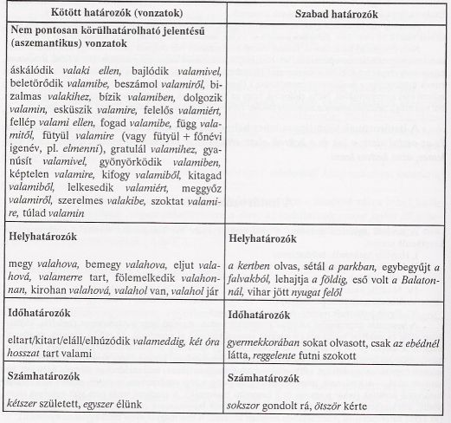

Slide 27
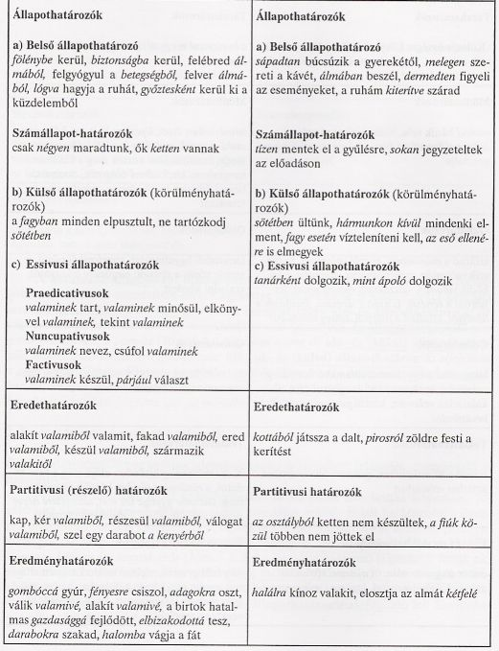

Slide 28
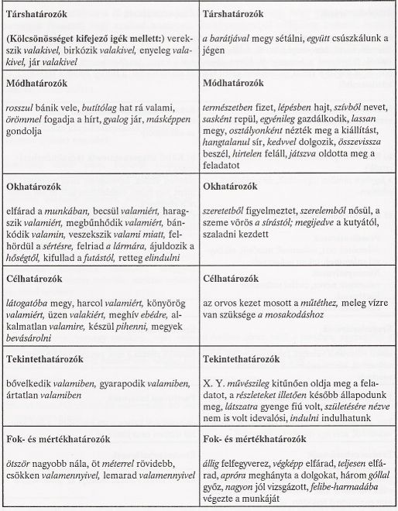

Slide 29
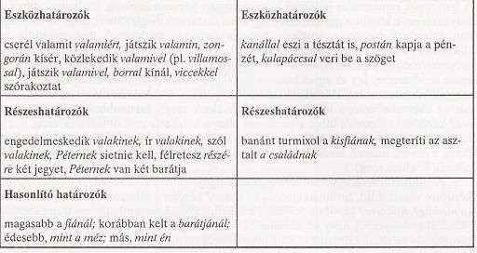

Slide 30
A határozó
háromirányúság, a legtisztábban a helyhatározók körében figyelhetők meg.
A helyhatározó megjelölheti, hogy az alaptagban kifejezett cselekvés, történés honnan indul ki, hol játszódik le és merre, illetve meddig tart.
Mivel a többi határozó a helyhatározóból alakult ki ez a háromirányúság kiterjedt a határozók egész rendszerére.
Így az egyes határozófajtákon belül megkülönböztetünk előzményhatározókat, tartamhatározókat és véghatározókat.

Slide 31
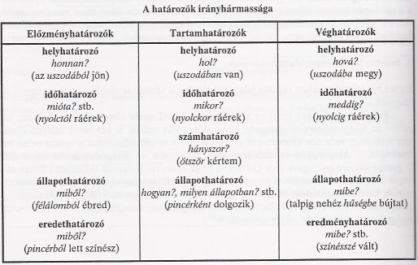

Slide 32
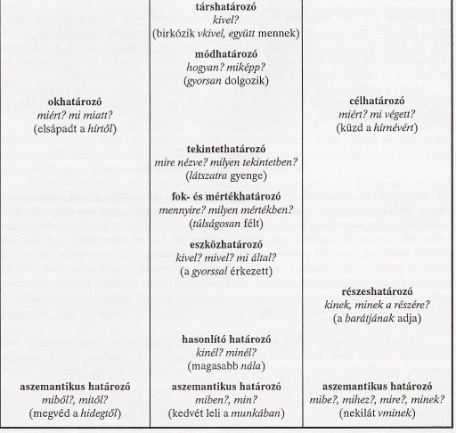

Slide 33
A jelző
Tipikusan főnévi alaptag bővítménye, általában szabad bővítmény.
Megjelölheti az alaptagban, a jelzett szóban kifejezett fogalomnak valamilyen tulajdonságát (minőségét, mennyiségét), birtokosát.
A jelző kötött helyű mondatrész, szabályosan általában megelőzi jelzett szavát, a főnevet.
Szoros kapcsolatban van jelzett szavával, elválaszthatatlan tőle, a jelző léte a szintagmához van kötve, csak szószerkezetben él (jelzett szó nélkül megszűnik jelző lenni).
Mivel függő helyzetű mondatrész, nem azonos rangú a többi bővítménnyel.
Jelzővé valójában egy korábbi mondatnak az állítmánya válik (A fiú értelmes. – az értelmes fiú jól felel.) (l. DEME!)
A jelző kerülhet a jelzett szó mögé is. A hátravetett jelzőt inkább értelmezőnek tartjuk, ami egy olyan hátra vetett mondatrész tehát, mely utólag értelmezi az alaptagban megjelöltet.

Slide 34
A jelző
A jelző kötött bővítményként is megjelenhet bizonyos jelentéstípusú főnevek mellett. Pl: a mennyiségjelző a mértékjelölő főnevek mellett (két kiló kenyér); a birtokos jelző a viszonyjelölő és a helyzetjelölő főnevek mellett (Jóskának az öccse, az asztal közepe).
A jelzős szerkezet alaptagja a főnévből képzett más szófajú szó, például melléknév is lehet, s ilyenkor a képzett melléknév megtartja az eredeti főnévi jelző bővítményét (barna kalapos nő, magas termetű férfi).

Slide 35
A jelző
Fajtái:
minősítő jelzők: minőség- és mennyiségjelző
mutató névmási kijelölő jelző
birtokos jelző

Slide 36
A jelző
Minősítő jelző
A jelzett szó minőségi, mennyiségi tulajdonságát jelöli.
Mindig a jelzett szó előtt áll.
Alaki jelölőjük nincs (tehát nem veszik fel a jelzett szó ragjait, jeleit), csak a szórend jelöli létezésüket.
Fajtái:
Minőségjelző: Egy ismertetőjegy hozzáadásával, egy tulajdonság kiemelésével, esetleg rámutatás szerűen gazdagítja a jelzett szó jelentéstartalmát: ügyes gyerek. három kislány, lehulló levél, az IBUSZ szervezte utazás, a ház melletti diófa, össze-vissza élet, férfi vendég, Pista bátyám
Lehet egyedítő használatú, ilyenkor kijelölő jelzőnek is nevezzük.
Mennyiségjelző, ami mennyiségi tulajdonságot jelöl.

Slide 37
A jelző
Kifejezheti a minősítő jelzőt egy egyszerű szó (sárga rózsa), vagy morfológiai természetű szókapcsolat (az asztal alatti hely). Ehhez hasonlít a „tömegtől való félelem” szerkezet, amit a szakirodalom összetett jelzőnek minősít.
Hasonlít az eddig említett összetett mondatrészekhez abban, hogy egy névszó és segédszó alkotja.
Lényegesen eltér azonban abban, hogy nem alakítható összetett állítmánnyá.
Halmozottak (magas, szőke férfi), szerkezetesek (a Mecsekből való sétabot), többszörösek (barna kalapos hölgy).

Slide 38
A jelző
Mutató névmási kijelölő jelző
A főnévi az, ez mutató névmás gyakran fordul elő jelzőként aktuális jelentéstartalommal, szerepe mindig a kijelölő funkcióra korlátozódik.
Szófaja: Mutató névmás.
Alakja: Mindig egyeztetve van a jelzett szavával, azaz feltüntetjük rajta az alaptag ragjait, névutóját, de a névszójeleket is.
Ok: értelmezős szerkezetből keletkeztek hangsúlyeltolódással.
Ebben a pillanatban
Ez előtt a ház előtt
Azok a gyerekek
Ezé a kislányé

Slide 39
A jelző
Birtokos jelző: tulajdonviszonyt, rész-egész viszonyt, társadalmi, családi összetartozást vagy másfajta hozzátartozást fejez ki.
Főnév, Főnévi névmás, Főnévi igenév, Főnévi értékű szó
a fiú könyve
a te dolgod
itt az ideje befejezni
mennyinek a fele

Slide 40
A jelző
A birtokviszonyt kifejező szerkezet kötelező jelölője a birtokos személyjel, tehát a viszonyítás -nak, -nek raggal vagy anélkül is történhet.
De kötelezően meg kell jelenni a ragnak, ha a birtokos a birtok mögé kerül (a könyve a fiúnak)!
Az elöl álló birtokos jelző -nak/-nek ragos az alábbi esetekben:
a birtokszónak névelője van (a fiamnak a leckéjét)
bővítménye van (az írónak több mint három regénye…)
alkalmilag főnevesült melléknév, mell. Igenév a birtokos jelző (az ilyennek a szava)
mutató névmási kijelölő jelzője van (ennek az írónak a művei)
valamilyen névmás a b. jelző (kinek a feladata lesz)
értelmezője van (Gergőnek, a fiamnak a tolla)
láncolatos birtokviszony esetén (a ház tetejének a cserepei)

Slide 41
AZ ÉRTELMEZŐ
Tradicionális értelmezése: alárendelés
Mindig alaptagja, az értelmezett szó után áll, vele szám, névutó, viszonyrag tekintetében egyeztetve van (azaz szám és esetbeli egyezés, egyeztetés van köztük).
Utólag értelmezi a jelzett szóban megjelölt dolgot minőségi, mennyiségi jegyének, birtokosának vagy a vele azonosított dolognak a megnevezésével. Ennek alapján a nyelvtani hagyomány a jelzőkhöz sorolja (e tankönyv szerint helytelenül; az okait lásd később).
Mindig szabad bővítmény.

Slide 42
AZ ÉRTELMEZŐ
Hátravetett jelző:
A minősítő, azaz a minőség- és mennyiségjelzőnek, valamint a nem névmási kijelölő jelzőnek megfelelő értelmező minőségi, illetve mennyiségi tekintetben értelmezi jelzett szavát (Vettem csizmát, pirosat.; Egyél almát, sokat!).
A birtokos jelzőnek megfelelő értelmező pedig a birtokos jelző utólagos hozzátoldásával értelmezi a jelzett szót (Elkértem a könyvet, a Jóskáét.).
A mutató névmási kijelölő jelző is kerülhet jelzett szava mögé, de az akkor már inkább az azonosító értelmezőhöz húz (Elkértem a könyvet, azt, amelyik a Jóskáé volt.).
A hátravetett jelzők átalakíthatók elöl álló jelzőkké, és alany-állítmányi szerkezetekké is (csizmát, pirosat – piros csizma – a csizma piros).
Azonosító értelmező, appozíció:
nem feleltethető meg jelzős szerkezetnek, nem is alakítható át azzá.
Ennek a tagjai az azonosítás viszonyában állnak egymással, így belőlük alany-állítmányi szerkezet létrehozható (Pista, a barátom – Pista a barátom.).
Tagjai felcserélhetők egymással.

Slide 43
AZ ÉRTELMEZŐ
Értelmező határozó:
két határozó egymással értelmezőszerű kapcsolatban áll, azaz a második az elsőben megjelölt határozói jelentést szűkíti, pontosítja
A levelet Bécsbe, a főpostára kéri.
sohasem alakíthatók át alany-állítmányi viszonnyá

Slide 44
AZ ÉRTELMEZŐ
Az értelmező grammatikai státusa:
alárendelés?
A jelzőkhöz való besorolás ellen szól a tény, hogy csak egyik fajtája (a jelzőknek megfelelő értelmezőtípusok) nevezhető értelmező jelzőknek.
formai sajátosságai (szám- és esetbeli egyeztetés) alapján sokan a mellérendelő szerkezetek közé sorolják. Ez is téves, mert:
az értelmezős szerkezetben van egy irányító tag, ami az egyeztetést irányítja, a mellérendelő szerkezetekben nincs ilyen.
a kapcsolatos mellérendelő szószerkezet egyes számú tagjai mellett esetlegesen megjelenő többes számú értelmi egyeztetés elképzelhetetlen az értelmezős szerkezetnél (Pistát és a fiamat ellenfélnek tekintették. – De helytelen az értelmezősben: Pistát, a fiamat ellenfeleknek tekinteték.).
a mellérendelős szerkezetek nem alakíthatók át alany-állítmányi viszonnyá, addig az értelmezős szerkezet átalakítható.

Slide 45
AZ ÉRTELMEZŐ
A mellérendeléshez közeli viszont az azonosító szerkezet, mert:
Tagjai felcserélhetők egymással, vagy elhagyhatók a szerkezetből.
Egyik taggal sem lehet kérdezni a másikra.
A szókapcsolat tagjai azonos szófajúak, általában főnevek.
Közéjük mindig kitehetők a magyarázó mellérendelés kötőszavai.
Ha névutó szerepel a szerkezetben, az gyakran csak egyszer, a szerkezet tagjai után jelenik meg (Zsófi, a lánya iránt).

Slide 46
AZ ÉRTELMEZŐ
Redukciós elv (Jakab István):
A „csizmát, pirosat” szerkezet szókapcsolatban a pirosat tag valójában a piros csizmát szerkezettel egyenértékű, vagyis eredetileg a „csizmát, piros csizmát” szerkezetnek feleltethető meg.
elkerülendő a szóismétlést, bekövetkezik a jelzős szerkezet természetes redukciója, vagyis a jelzett szó eltűnik a jelző mellől, és a jelző átveszi annak jelentését, funkciójelölő végződéseit, mondatrészi szerepét.
Valójában nem jelző többé, hanem szintaktikailag azonos a jelzett szóval, azonos minőségű megismételt mondatrész (tárgy).

Slide 47
AZ ÉRTELMEZŐ
Bizonyítékok:
Vettem lovat, kicsit
Vettem nyulat, kettőt
Áll a ház, Pistáé. (az –é mutatja a birtokjeles szó főnévi jellegét, valamint azt, hogy ez már nem jelző, tilos a birtokos jelző –nak, -nek ragjának használata.
Egyéb érvek: denotátumszám

Slide 48
AZ ÉRTELMEZŐ
Az előbb leírtak miatt célszerű tehát elkülöníteni az értelmezőt a jelzőktől: sajátos átmenet az alárendelő és mellérendelő szerkezetek között (avagy: egy 3. fajta viszony)
Valójában pozíciónak, kifejtő, magyarázó, azonosító értelmű mondattagnak is tekinthető, mivel a mondatnak bármelyik mondatrésze kerülhet értelmezői pozícióba az értelmezettjéhez való viszonyában:
állítmány: Ez a fiú Károly, a sógorom.
alany: Zsófi, a lányom hegedülni tanul.
tárgy: Már rég nem láttam Ádámot, a barátomat.
határozó: Lillával, a szomszédommal mentem moziba.
jelző: ???
Az értelmezős szerkezetek jellemezhetők az alábbi közös tulajdonsággal:
Tagjait legtöbbször szünet választja el egymástól.
A szerkezet kéthangsúlyos.
A szerkezettagok közé beékelődhetnek a magyarázó kötőszók

Slide 49
AZ ÉRTELMEZŐ
Részleges értelmező:
Az értelmezői helyzetű tag az értelmezettben megjelölt személyek, dolgok egy kiemelt, megkülönböztetett típusát, csoportját jelöli meg. Típusai:
RÉSZLETESSÉG: köztük, benne névmással, többek között névutós névszóval kapcsolt típus (az ELTE szakemberei, köztük/többek között a bölcsészet képviselői).
KIEMELÉS: főleg, elsősorban, különösen, mindenekelőtt kapcsolóelemet tartalmazó szerkezetek (a megye területein, főleg a városokban).
PÉLDAADÁS: az első tagban foglaltakra a például, mint kötőszóval (az élelmiszeripari termékek, például a sonka).
Közel áll az értelmezős szerkezethez a „bátyámat mint tanút hívták be” szerkezet is. Ebben is két főnév egyeztetéséről van szó, és létrehozható belőle alany-állítmányi viszony.

Slide 50
